Slide 1












ПРОДОВОЛЬСТВЕННАЯ
БЕЗОПАСНОСТЬ
Эффективность
применения роботизированных установок
при получении высококачественного молока
Чеченихина Ольга Сергеевна,
д.б.н., профессор кафедры биотехнологии и пищевых продуктов
ФГБОУ ВО Уральский ГАУ
г. Екатеринбург
Саратовский государственный университет
генетики, биотехнологии и инженерии
имени Н.И. Вавилова

Slide 2
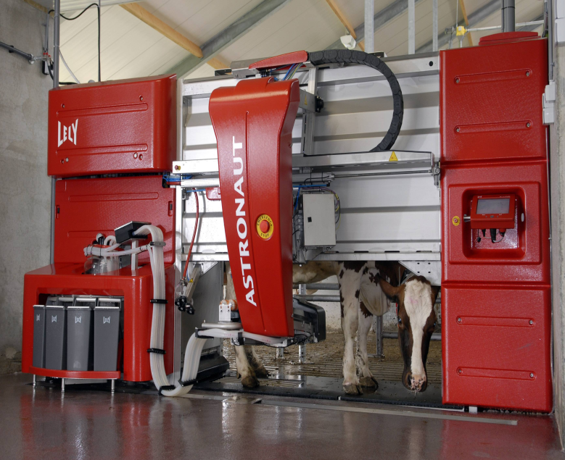
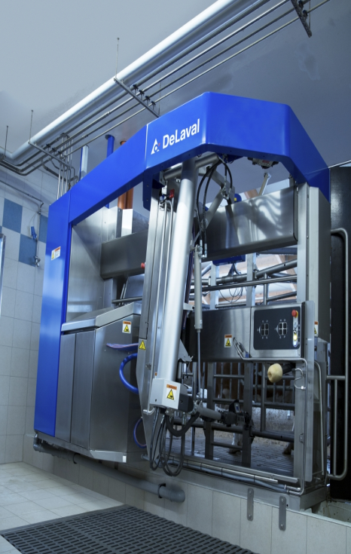
СПК «Глинский»,
Режевской ГО
Колхоз «Урал»
Ирбитский район
52 робота-дояря
Роботизированная установка «Lely», Нидерланды
Королев Андрей Юрьевич
Никифоров Валерий Сергеевич
Рис. 1 Приобретение доильных роботов на предприятиях Свердловской области
(по данным Министерства агропромышленного комплекса и
потребительского рынка Свердловской области)
Роботизированная установка «DeLaval», Швеция

Slide 3
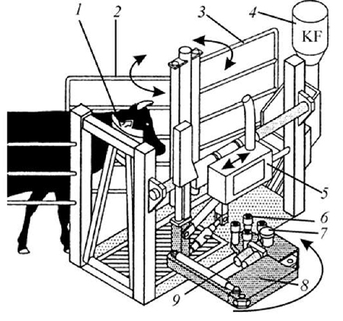
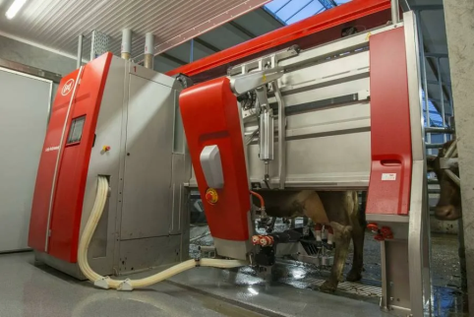
1 — манипулятор позиционирования животного;
2 — входная дверца;
3 — выходная дверца;
4 — автоматическая кормораздаточная станция;
5 — блок регулирования перемещения руки;
6 — доильные стаканы;
7 — лазерные датчики;
8 — рука робота;
9 — ролики обмыва вымени

Slide 4
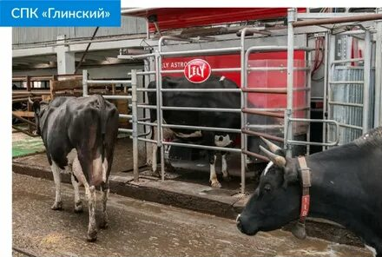
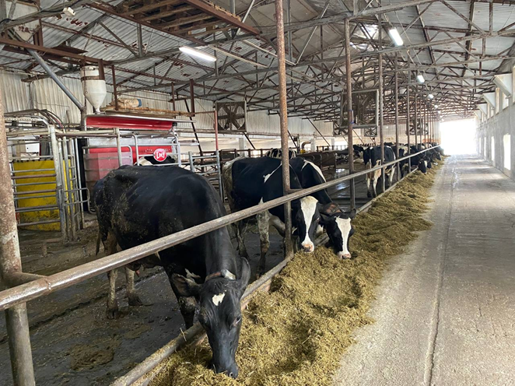
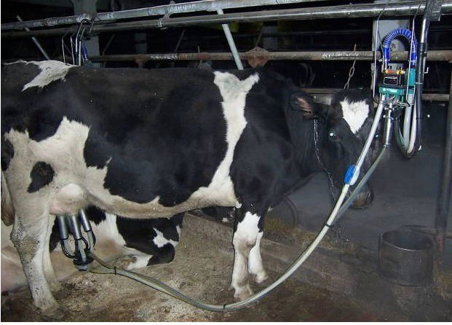
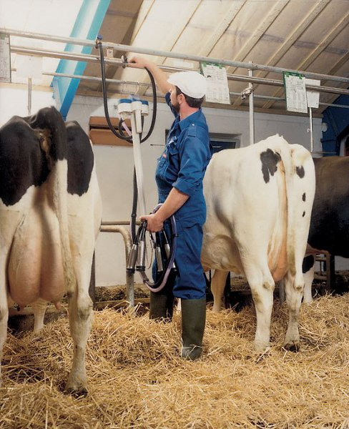
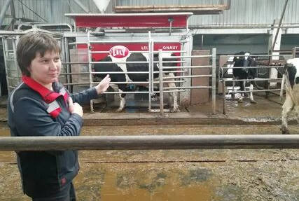
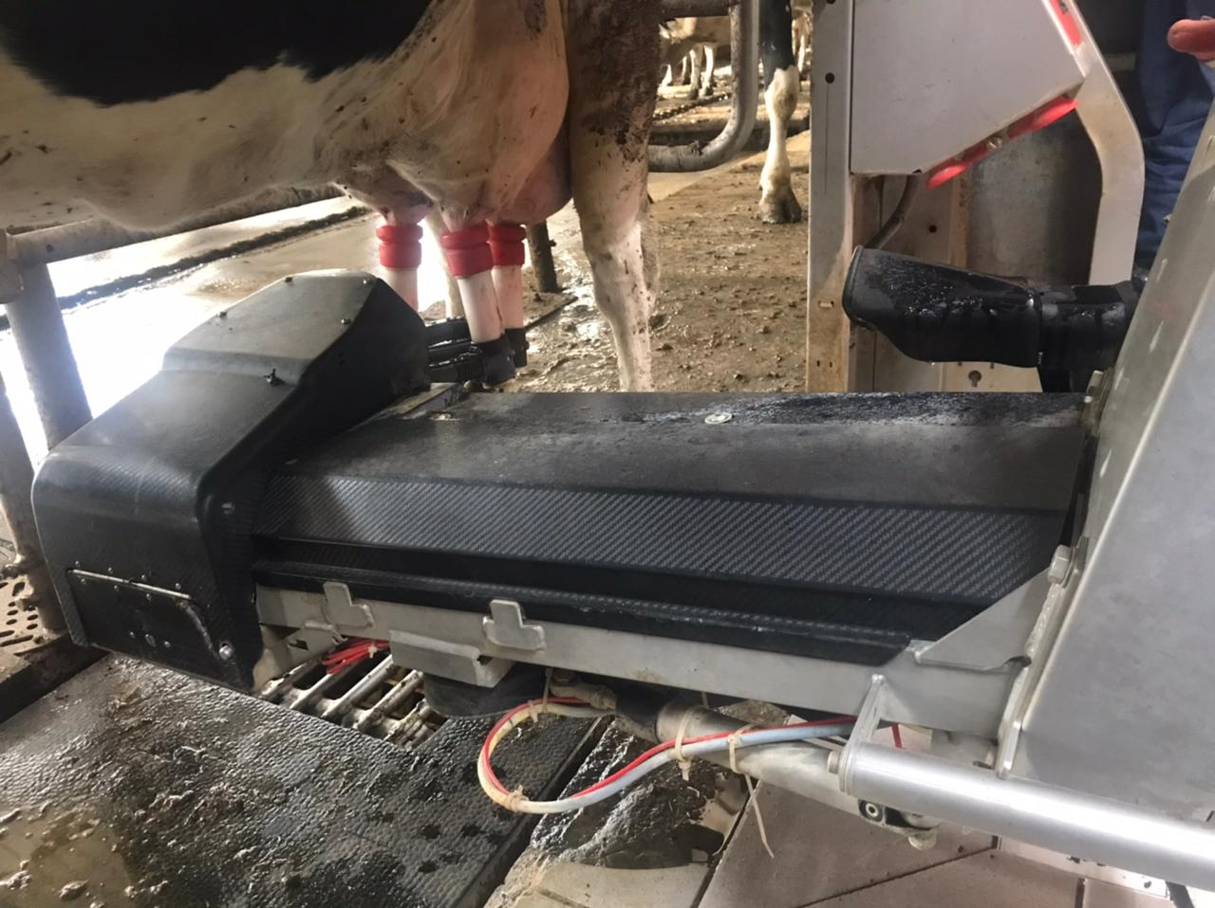
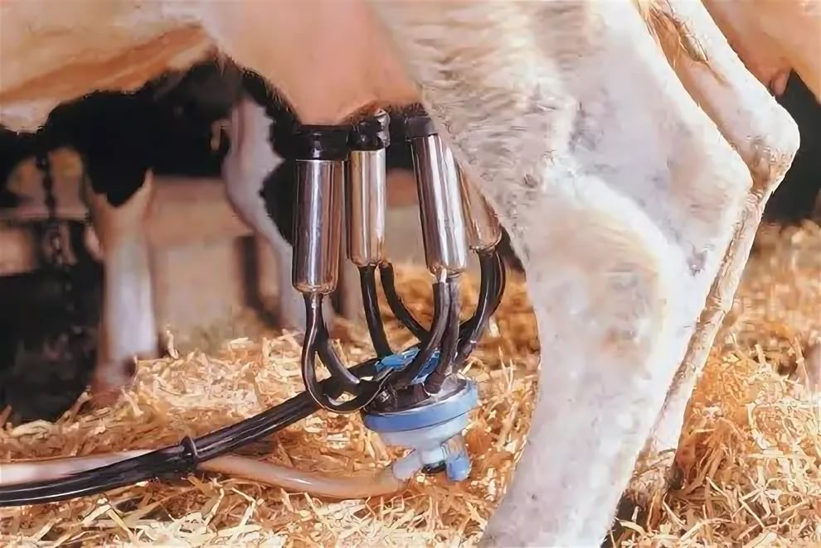
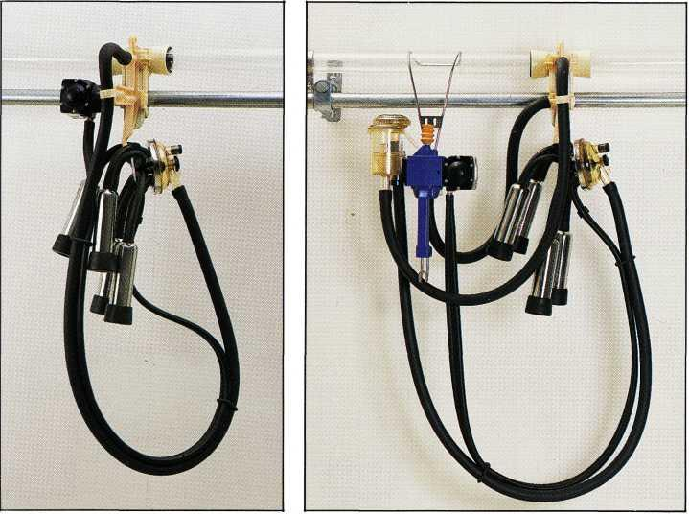
Средняя продолжительность всех операций
9,72 ± 0,24 мин
9,65 ± 0,37 мин
Эффективность в течение часа
1 смена – 200 голов – 3 человека
1 смена – 200 голов – 6 операторов

Slide 5
Таблица 1 – Некоторые показатели эффективности применения роботизированных установок
Показатель | Группа коров, технология доения
 | I, роботизированная доильная система «Lely Astronaut A4», беспривязное содержание | II, доение в молокопровод аппаратами ДА-2М «Майга», привязное содержание
Удой за 305 дней лактации, кг | 6189,0±125,1*** | 4999,0±118,1
Массовая доля жира в молоке, % | 3,59±0,02** | 3,70±0,04
Массовая доля белка в молоке, % | 2,99±0,01 | 2,95±0,04
Скорость молокоотдачи, кг/мин | 2,18±0,06 | 1,98±0,24
Продуктивное долголетие, лактаций | 2,0±0,07 | 2,2±0,1***
Удой за период жизни коров, кг | 13150,0±494,0** | 11268,0±505,9
Уровень рентабельности производства молока, % | 27,7 | 6,3

Slide 6
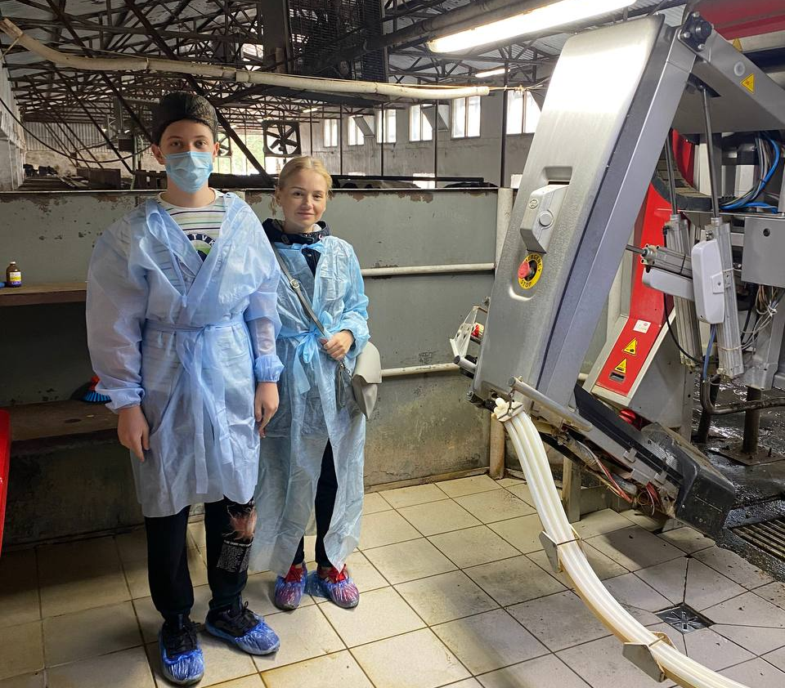
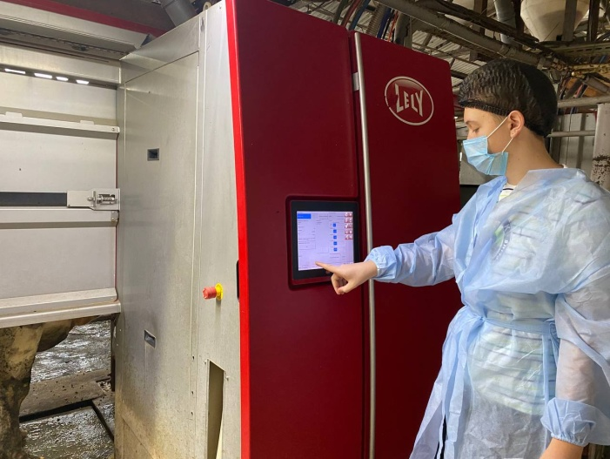
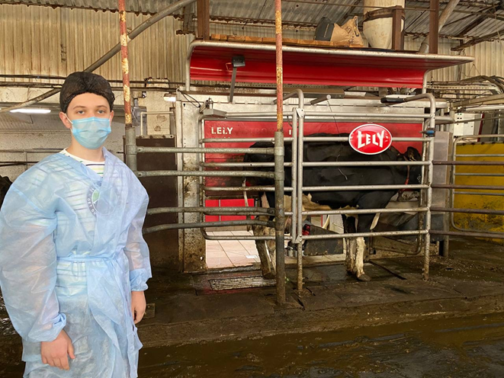
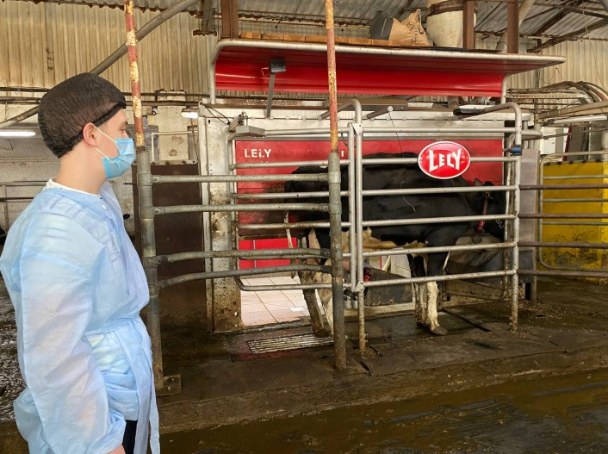
Таблица 2 — Количество соматических клеток в молоке в зависимости от технологии его получения
Таблица 2 — Бактериальная обсемененность молока в зависимости от технологии его получения
Экспери-ментальная группа животных | Применяемая технология | Соматические клетки в молоке, условная группа молока
I | Роботизированная установка «Lely Astronaut A4» | 1,0±0,0
II | Аппараты ДА-2М «Майга» | 1,2±0,001***
Экспери-ментальная группа животных | Применяемая технология | Бактериальная обсемененность молока, класс
I | Роботизированная установка «Lely Astronaut A4» | 1,2±0,2
II | Аппараты ДА-2М «Майга» | 1,8±0,3

Slide 7
Таблица 4 - Продуктивность и расход концентрированных кормов при добровольном доении коров различных типов стрессоустойчивости
Показатель | высокий | нестаблильный | низкий
Количество посещений робота, раз в сутки | 2,7±0,1 | 2,9±0,4 | 2,6±0,1
Количество доений, раз в сутки | 2,7±0,1 | 2,6±0,2 | 2,6±0,1
Количество посещений робота «вхолостую», раз в сутки | 0,0±0,0 | 0,3±0,3 | 0,0±0,0
Расход концентратов, кг в сутки | 6,3±0,3 | 6,2±0,6 | 6,2±0,3
Расход концентратов на 1 кг молока в сутки, г | 223,4±17,1 | 258,3±74,8 | 224,9±13,0
Суточный удой, кг | 30,65±2,13 | 31,21±4,08 | 28,69±2,03
Интенсивность молокоотдачи, кг/мин | 2,89±0,09 | 2,15±0,02 | 1,62±0,08
Рис. 2 Распределение коров по типам стрессоустойчивости
в зависимости от технологии доения, %

Slide 8

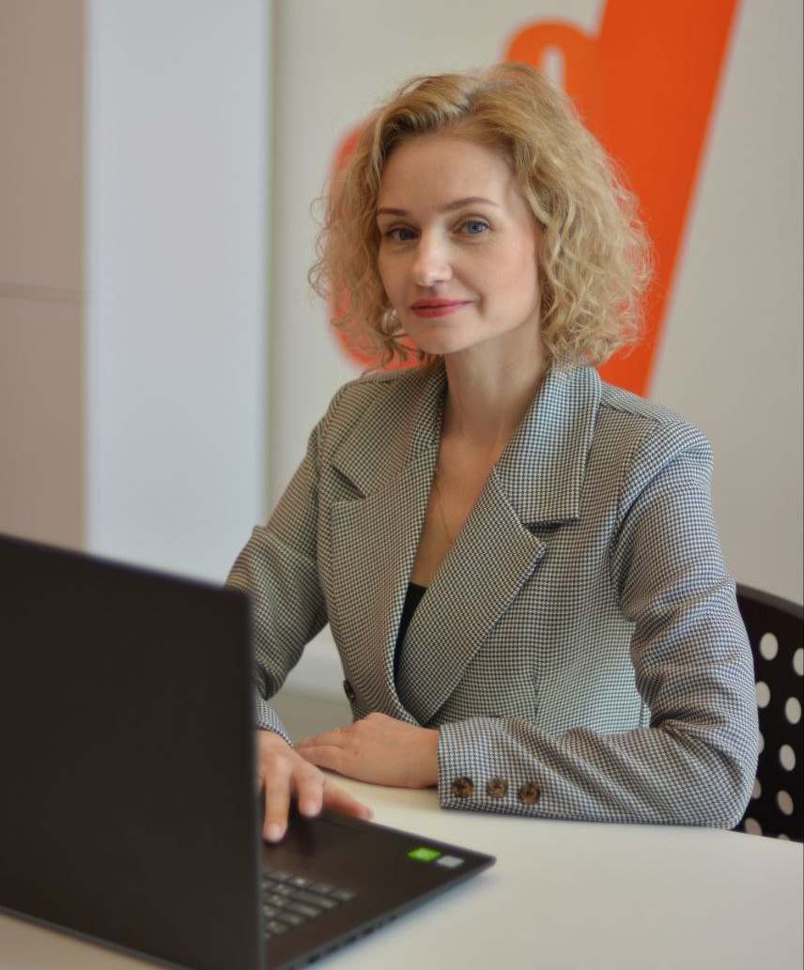

ПРОДОВОЛЬСТВЕННАЯ
БЕЗОПАСНОСТЬ
Чеченихина
Ольга
Сергеевна
Саратовский государственный университет
генетики, биотехнологии и инженерии
имени Н.И. Вавилова

